Slide 2

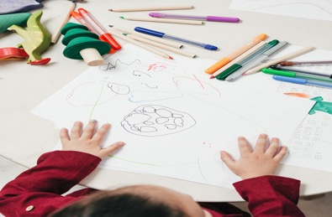
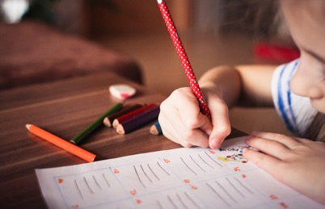

Die Präsentation gibt grundlegende Informationen über 3 Themenbereiche
AGENDA
Die Bildungsförderung von 4-6 jährigen Kindern in den Kindertagesstätten
Erwartung der Grundschulen bei Schulbeginn
Sprachstandfeststellung und Sprachförderung

Slide 3
Informationsveranstaltung für Eltern nach § 36 Schulgesetz NRW
Das Kinderbildungsgesetz (KiBiz)
Schulgesetz NRW §1
Jeder junge Mensch hat ohne Rücksicht auf seine wirtschaftliche Lage und Herkunft und sein Geschlecht ein Recht auf schulische Bildung, Erziehung und individuelle Förderung.
Die Fähigkeiten und Neigungen des jungen Menschen sowie der Wille der Eltern bestimmen seinen Bildungsweg.
Der Zugang zur schulischen Bildung steht jeder Schülerin und jedem Schüler nach Lernbereitschaft und Leistungsfähigkeit offen.
Förderung seiner Persönlichkeit.
Seine Erziehung liegt in der vorrangigen Verantwortung seiner Eltern.
Kindertageseinrichtungen und Kindertagespflege ergänzen die Förderung des Kindes in der Familie und unterstützen die Eltern in der Wahrnehmung ihres Erziehungsauftrages.
„Der Schulträger lädt gemeinsam mit den Leiterinnen und Leitern der Tageseinrichtungen für Kinder und der Grundschulen die Eltern, deren Kinder in zwei Jahren eingeschult werden, zu einer Informationsveranstaltung ein, in der die Eltern über vorschulische Fördermöglichkeiten beraten werden.“
3
|

Slide 4

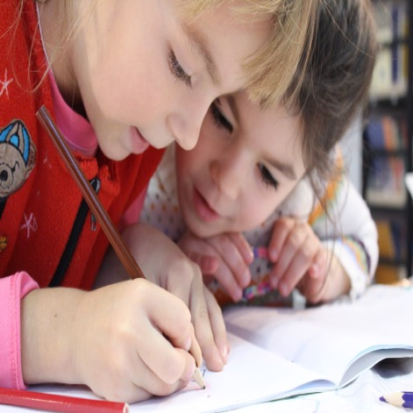
Das Kind im Mittelpunkt
Inhalt und Qualität der Bildungs- und Erziehungsleistungen sollen von Kontinuität und Konsistenz geprägt sein.
Die partnerschaftliche Kooperation aller am Prozess beteiligter Akteure, insbesondere der Eltern, ist unverzichtbar.
Erwachsene unterstützen das Kind, die Welt zu verstehen: Kindertageseinrichtung, Grundschule und Eltern

Slide 5
„Bildung ist nicht das Befüllen von Fässern, sondern das Entzünden von Flammen.“ (Heraklit)
Selbstkompetenz
Selbstwahrnehmung . Kreativität und Phantasie . Urteilsfähigkeit . Entscheidungs- und Organisationsfähigkeit . Positives Selbstkonzept.
Sozialkompetenz
Eigene Interessen in der sozialen Interaktion . Empathie . Vorurteile überwinden . Konfliktfähigkeit . Verantwortung . Kommunikationsfähigkeit . Kooperationsfähigkeit . Interkulturelle Kompetenz und Rollenkompetenz.
Sachkompetenz
Kommunikationsfähigkeit und Neugierde . Komplexität und Sinnzusammenhänge erfassen . Handhabung von Materialien, Techniken, Gegenständen und Werkzeugen . Mit allen Sinnen wahrnehmen . Wissen erwerben, anwenden und transferieren.

Slide 6


10 Bildungsbereiche
Es gibt zehn Bildungsbereiche für Kindertageseinrichtungen und Grundschule
  Bewegung
  Körper, Gesundheit und Ernährung
  Sprache und Kommunikation
  Soziale, kulturelle und interkulturelle Bildung
  Musisch-ästhetische Bildung
  Religiöse und ethische Bildung
  Mathematische Bildung
  Naturwissenschaftliche und technische Bildung
  Ökologische Bildung
  Medien

Slide 7

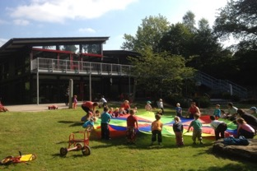
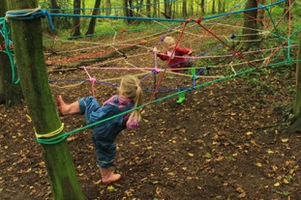
Bildungsbereich 1
Bewegung - Kita
1
Beispiele:
Sinneserfahrung
Körpererfahrung
großräumige Bewegungserfahrung
kleinräumige Bewegungs- und Materialerfahrung
gesundheitliche Aspekte
motorische Aspekte
soziale Aspekte
Umsetzung: Waldtage, Bewegungsbaustellen,
gezielte Angebote, Besuch auf einem Spielplatz,
Projekte in Psychomotorik, ...

Slide 8
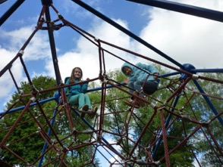
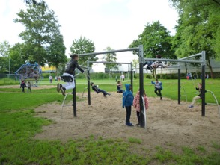
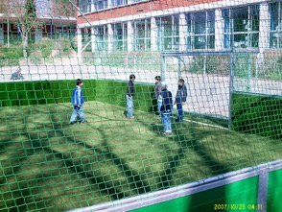
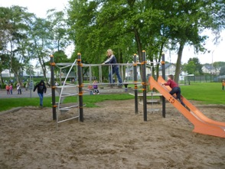
Bildungsbereich 1
Bewegung - Schule
1
Bewegungspausen während des Schulalltags fördern zum Beispiel:
Aufnahmefähigkeit
Konzentration
gute Motorik
Aufmerksamkeit
sorgen für Entspannung
machen Spaß

Slide 9
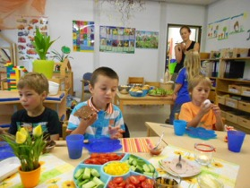
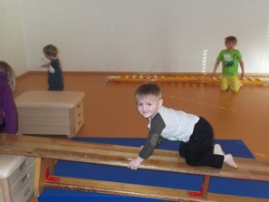
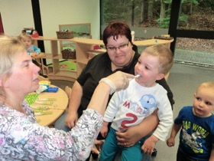
Bildungsbereich 2
Körper, Gesundheit, Ernährung- Kita
2
Beispiele:
Angeleitete und freie Bewegungsangebote
Stillearbeit /Traumreisen
Anspannungs- und Entspannungsphasen
Hauswirtschaftliche Angebote
Gesunde Ernährung

Slide 10
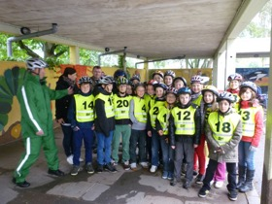
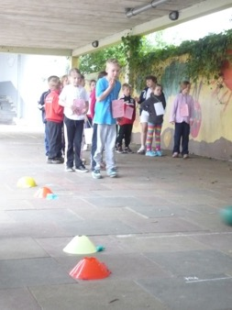
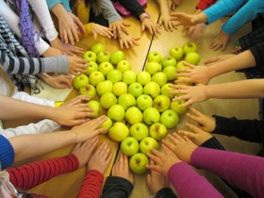
Bildungsbereich 2
Körper, Gesundheit, Ernährung- Schule
2
Beispiele:
Klassenfahrten
Radfahr-prüfung
Ernährungsführerschein
Tut-mir-gut Schule
bewegungsförderndes Außengelände
Sportfest und Sponsorenlauf
Sexualerziehung/ Medienerziehung

Slide 11
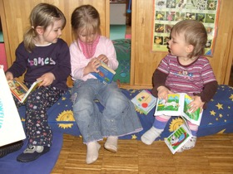
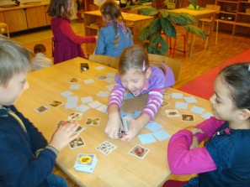
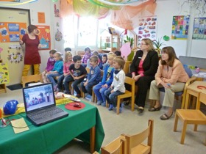
Bildungsbereich 3
Sprache und Kommunikation - Kita
3
Beispiel:
Alltagsintegrierte Sprachförderung

Slide 12
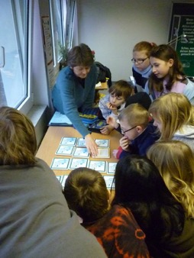
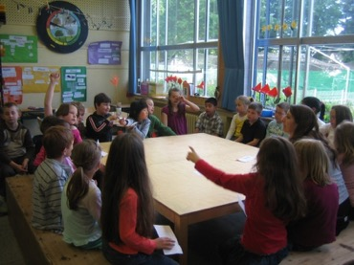
Bildungsbereich 3
Sprache und Kommunikation - Schule
3
Beispiele:
Kinder Eltern
Kinder Lehrer/ Erzieher
Kinder Kinder
Lehrer / Erzieher Eltern
Gesprächsregeln lernen und anwenden können
Zuhören lernen und auf das Gesagte reagieren zu können

Slide 13
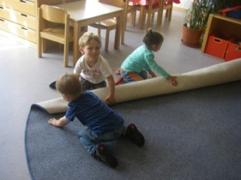
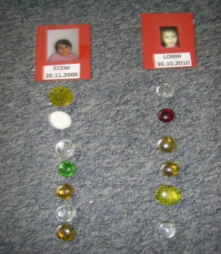
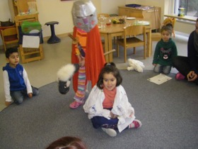
Bildungsbereich 4
Soziale, kulturelle und interkulturelle Bildung - Kita
4
Beispiele:
Lernen Verantwortung zu übernehmen (für sich selber, andere Kinder und für Dienste)
Kennenlernen verschiedener Kulturen und Brauchtümer (Spiele, Lieder, Essen, Feste)
Lernen Gefühle zu benennen und auch zu erkennen
Selbstbildung ( in verschiedene Rollen schlüpfen)
Mitbestimmung (Partizipation)
Regeln erarbeiten, kennen und umsetzen

Slide 14

Bildungsbereich 4
Soziale, kulturelle und interkulturelle Bildung - Schule
4
Beispiele:
Verantwortung für das eigene Handeln zu übernehmen,
ihre Wünsche und Bedürfnisse zu äußern,
Meinungen und Vorstellungen anderer Menschen zu erfahren,
Regeln gemeinsam zu erarbeiten,
ihre eigene Herkunft zu erkunden und eine eigene Kultur entwickeln
Gesundes Selbstvertrauen schaffen
        Meckerkasten
      Schülerparlament
      Demokratie wird praktiziert, z.B. bei der Wahl der Klassensprecher, die später das Schülerparlament bilden

Slide 15
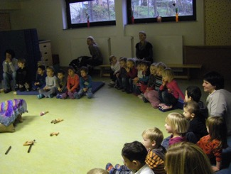
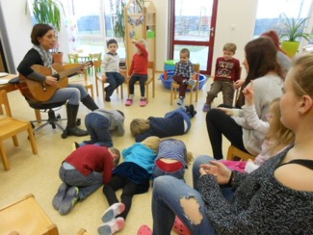
Bildungsbereich 5
Musisch-ästhetische Bildung - Kita
5
Beispiele:
Kennenlernen und erzeugen von Geräuschen, Tönen, Klängen, Liedern und Reimen
Gemeinschaftsgefühl stärken
Experimentieren und kennenlernen von Gestaltungsmaterial, Technik und Instrument
Lernen Gefühle unterschiedlich ausdrücken zu können
Phantasie und Vorstellungskraft einzusetzen und weiterzuentwickeln

Slide 16
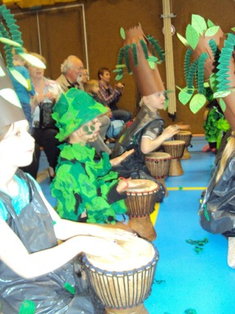
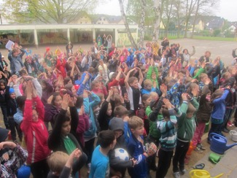
Bildungsbereich 5
Musisch-ästhetische Bildung - Schule
5
Wichtig:
Musikunterricht soll Spaß machen. Außerdem gibt es noch Projektwochen – hier zum Thema „Trommelzauber“ oder auch gemeinsames Singen auf dem Schulhof.

Slide 17
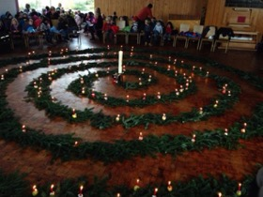
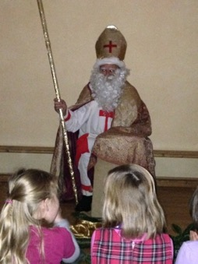
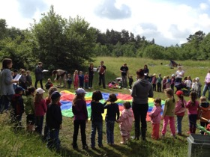
Bildungsbereich 6
Religion und Ethik - Kita
6
Beispiele:
Kennenlernen und erzeugen von Kinder erfahren unterschiedliche Formen von Weltanschauung, Glaube und Religion
Nehmen ihre multikulturelle und multireligiöse Lebenswelt wahr und erleben diese
Sie entwickeln eine gewisse Sensibilität für religiöse Wahrnehmungen (z.B. Staunen über Dinge und Lebewesen in der Natur, wundern über geheimnisvolle Ereignisse)
Kinder lernen Werterhaltungen kennen und finden eigenen Standpunkte…

Slide 18
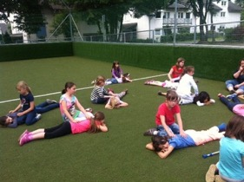
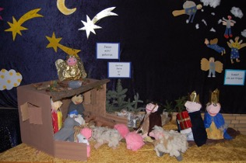
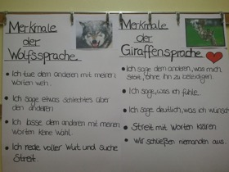
Bildungsbereich 6
Religion und Ethik - Schule
6
Beispiele:
Sich auf vielfältige Weise religiöse Inhalte erschließen
Ausdrucksformen der Solidarität und der Vergebung kennenlernen
Rituale und Feste entdecken
Andere Religionen kennenlernen

Slide 19
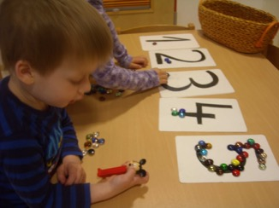
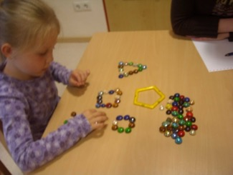
Bildungsbereich 7
Mathematische Bildung - Kita
7
Wichtig:
Folgende Inhalte sind für den Bildungsbereich „Mathematik“ von Bedeutung:
Die Kinder entwickeln eine räumliche und zeitliche Wahrnehmung und Orientierung
Die Kinder kennen und benennen geometrische Grundformen. Diese Formen werden auch im Alltag wiedergefunden und erkannt
Die Kinder erkennen und nutzen Ordnungssysteme
Die Kinder erweitern ihr Zahlenverständnis

Slide 20
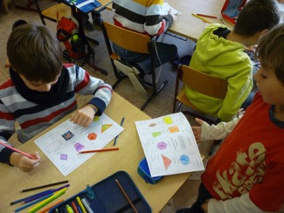
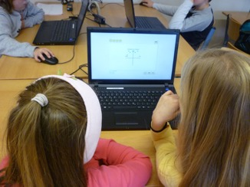
Bildungsbereich 7
Mathematische Bildung - Schule
7
Wichtig:
Mathematik in der Grundschule ist im Lehrplan fest verankert und baut auf die Vorkenntnisse, die in Kita und Familie erworben wurden auf.
Auch in der Grundschule geht es darum, mathematische Inhalte mit der Lebenswelt der Kinder zu verknüpfen.

Slide 21
Bildungsbereich 8
Naturwissenschaftlich-technische Bildung - Kita
8.1
Beispiel:
8.2
Beispiel:
Mit Mikrofon und Fotoapparat geht es auf Entdeckertour.
Experimentieren gehört zum Entdecken der Welt dazu:
Hier wird mit Seifenblasen experimentiert

Slide 22
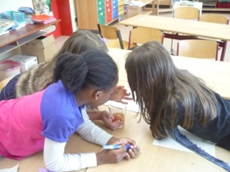
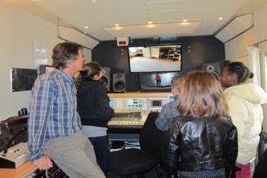
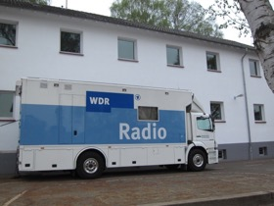
Bildungsbereich 8
Naturwissenschaftlich-technische Bildung - Schule
8
Wichtig:
Neben sachkundlichen Themen werden auch besondere Aktionen durchgeführt. z.B. Besuch des WDRs und Aufnahme einer Sendung oder die Experimentier- Arbeitsgemeinschaft

Slide 23
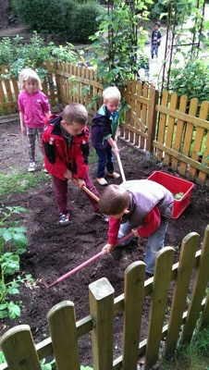
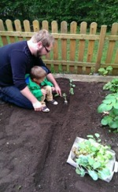
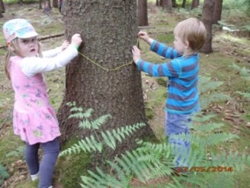
Bildungsbereich 9
Ökologische Bildung- Kita
9
Wichtig sind:
Ausgiebige Aufenthalte in der Natur, Angebote wie Waldtage und Waldwochen, die Bewirtschaftung eines Gartens, vorgelebte und mit Kindern erarbeitete Verfahren zur Mülltrennung
Kinder sollen:
Einblicke in die Zusammenhänge und gegenseitigen Abhängigkeiten der Lebensgemeinschaften der Pflanzen, Tiere und Menschen erhalten, erforschen, Schlussfolgerungen ziehen und eigene Verhaltensweisen entwickeln,
den sorgsamen Umgang mit den natürlichen Ressourcen und Lebewesen einüben und erkennen, dass das eigene Handeln sich auf andere Menschen und die Umwelt auswirkt…

Slide 24
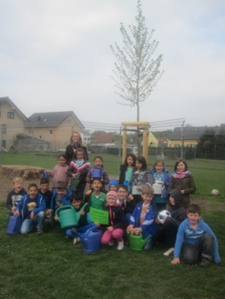
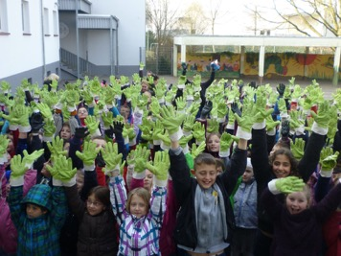
Bildungsbereich 9
Naturwissenschaftlich-technische Bildung - Schule
9
Beispiele:
Baumpflanzaktionen, Stadtputztage gehören ebenso zum Schulalltag wie das Sammeln von Blättern, Bestimmen von Baumarten oder Waldexkursionen mit der Biologin X. Scherz vom Umweltamt der Stadt Siegburg.

Slide 25
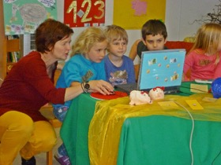
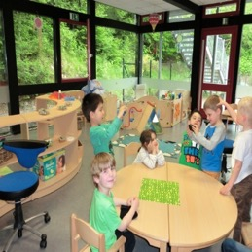
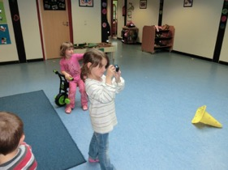
Bildungsbereich 10
Medien - Kita
10
Wichtig:
Über Medien erschließen Kinder sich Bildungswelten und Erfahrungsräume.
Ziel unserer Medienerziehung ist die Stärkung der Fähigkeiten von Kindern im Umgang mit sehr vielen Medien. Die Kinder sind zum bewussten, zielgerichteten und zum kreativen Einsatz , und durchaus auch zur kritischen Nutzung von Medien fähig . Umsetzung: Umgang mit digitaler Kamera, u.a. Bilderbüchern, Computer, TipToy, unterschiedliche Lichtquellen ...

Slide 26
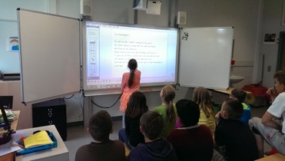
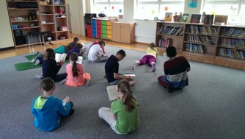

Bildungsbereich 10
Medien - Schule
10
Wichtig:
Neue Medien, wie z.B. die Computer oder die neuen Mimiotafeln stehen zunehmend im Vordergrund. Trotzdem ist es in der Grundschule sehr wichtig, auch das Medium Buch kennen und lieben zu lernen.

Slide 27



Das letzte Kita-Jahr (Vorbereitung auf die Schule)
KITA
Tage der offenen Tür
Schnuppertage
Vorlesen der Erst- und Zweitklässler in Kita
Teilnahme am Sponsorenlauf
Nutzung der Räumlichkeiten der Schule
Präsentationen der Arbeitsgemeinschaften
Einladung zu Aufführungen
Gemeinsame Feste
  Sankt Martin
  Projektpräsentationen
  Sommer- und Schulfeste

Slide 28


Leben und Lernen in Kindertageseinrichtungen
KITA
Offene Lernformen
Differenziertes, individualisiertes Lernmaterial
Angebote mit verschiedenen Anforderungsniveaus
Selbstgesteuertes und angeleitetes Lernen im Wechsel
Erlernen von Lernstrategien
Sachgerechter Umgang mit Medien
Kinder als Selbstlerner einbeziehen
Fundierte Förderung
Einbezug von Eltern in die Entwicklung von Fördermaßnahmen
Information über die Ergebnisse der Bildungsförderung

Slide 29
Vorbereiten und Stärken für den Schulbeginn
-gesprochene und geschriebene Sprache-
GRUNDSCHULE
Sprechen in ganzen Sätzen
Deutliche Aussprache
Heraushören von Lauten aus einem Wort
Wörter in Silben gliedern
Gesprächsregeln kennen
Erzählen von kleinen Geschichten und Begebenheiten
Nachsprechen von Versen und Reimen
Interesse für Bücher
Regelmäßige gemeinsame Mahlzeiten
Sprechanlässe schaffen
Besprechen von Alltagserlebnissen
Rollenspiele
Vorlesen und Erzählen von Geschichten
Büchereibesuche

Slide 30
Vorschulische Fördermöglichkeiten
VORSCHULE
Logopädie
Frühförderstellen
Ergotherapie
SPZ (Sozialpädiatrisches Zentrum)

Slide 31
Sprachförderung und Sprachstandsfeststellung
SPRACHE
Keine grundsätzliche Überprüfung aller Vierjährigen
Jedes Kind wird in der Kindertageseinrichtung von Anfang an kontinuierlich und unter Verwendung geeigneter Verfahren von ihm vertrauten pädagogischen Kräften beobachtet und in seiner sprachlichen Entwicklung alltagsintegriert gefördert

Slide 32
Feststellung des Sprachstandes
SPRACHE
Beratungsangebot richtet sich an alle Erziehungsberechtigten, deren Kinder in zwei Jahren schulpflichtig werden
In NRW gemäß § 36 Schulgesetz Feststellung des Sprachstandes aller Kinder 2 Jahre vor der Einschulung
Durch Änderung des Kinderbildungsgesetzes liegt Feststellung der sprachlichen Entwicklung und Förderung in der Hand der Kindertageseinrichtung

Slide 33
Sprachstandsfeststellung „Delfin“
SPRACHE
für Kinder,
  die keine Kindertageseinrichtung besuchen
  deren Eltern der Bildungsdokumentation nicht zugestimmt haben
zeitlicher Rahmen hierfür in der Regel etwa im Mai, Juni eines Jahres

Slide 34


Beginn der Schulpflicht
SCHULE
1
Alle Kinder, die bis zum 30. September sechs Jahre alt werden, sind im gleichen Jahr ab dem 1.8. schulpflichtig.
Kinder, die nach dem 30. September sechs Jahre alt werden, können auf Antrag eingeschult werden. Die Entscheidung über die Aufnahme trifft die Schulleitung unter Berücksichtigung des schulärztlichen.
2

Slide 35
Anmeldeverfahren
SPRACHE
Die Erziehungsberechtigten der Schulneulinge werden frühzeitig (im September des Vorjahres) durch den Schulträger schriftlich über die bevorstehende Einschulung informiert
Die Anmeldetermine sind in der Regel nach den Herbstferien
Die Anmeldung erfolgt zu diesen Terminen (spätestens zum 15. November) zusammen mit dem Kind an der gewünschten Grundschule
Die Eltern können die Grundschule frei wählen, ein Anspruch auf Aufnahme besteht jedoch nur in die der Wohnung des Kindes nächstgelegene Grundschule der gewünschten Schulart im Rahmen der festgelegten Aufnahmekapazitäten

Slide 36
Sprachförderung-Einschulung
ANMELDUNG
Bei der Anmeldung zur Grundschule stellt die Schule fest, ob die Kinder die deutsche Sprache hinreichend beherrschen, um im Unterricht mitarbeiten zu können
Die Schule soll Kinder ohne die erforderlichen Sprachkenntnisse zum Besuch einer vorschulischen Sprachförderung verpflichten, soweit sie nicht bereits in einer Tageseinrichtung für Kinder entsprechend gefördert werden
ERFOLG

